Slide 1
Краевое государственное бюджетное учреждение социального обслуживания «Артёмовский социально – реабилитационный центр для несовершеннолетних»
«Технология наставничества в работе с детьми с ограниченными возможностями здоровья»
Артём 2020 г.

Slide 2
Структура краевого государственного бюджетного
учреждения социального обслуживания
«Артёмовский социально-реабилитационный
центр для несовершеннолетних»
Отделение социальной реабилитации, г. Артём
Отделение социальной реабилитации , г. Партизанск
Отделение для детей и подростков с ограниченными возможностями здоровья , г. Артём
Отделение помощи семье и детям (нестационарное обслуживание)

Slide 3
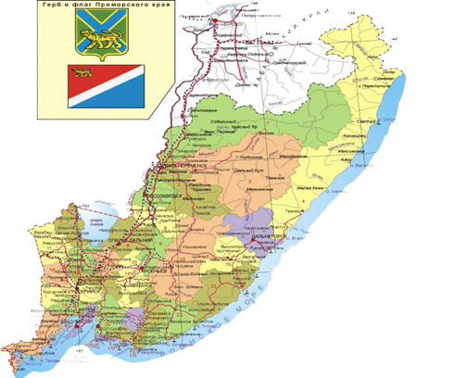
1. Артемовский городской округ
2. Фокинский городской округ
3. ЗАТО г. Большой Камень
4.Партизанский городской округ
5. Шкотовский муниципальный район
6. Надеждинский муниципальный район
7. Лазовский муниципальный район

Slide 4

По страницам инновационной деятельности
2014 – 2015 гг. – Региональная программа «Детство – территория Добра», совместно с Фондом поддержки детей, находящихся в трудной жизненной ситуации
2016 – 2017 гг. – Комплекс мер по социальному сопровождению семей с детьми, нуждающихся в социальной помощи
2016 – 2017 гг. – Комплекс мер по развитию эффективных практик активной поддержки родителей, воспитывающих детей – инвалидов и детей с ограниченными возможностями здоровья;
      2018 – 2019 гг. – Комплекс мер по организации продуктивной, социально значимой деятельности подростков, находящихся в конфликте с законом
2018 – 2019 гг. – Социальный проект наставничества детей с инвалидностью, детей с ограниченными возможностями здоровья «В кругу друзей»
2018 – 2019 гг. – Комплекс мер по формированию современной инфраструктуры Служб ранней помощи
2019 – 2020 гг. – Комплекс мер Приморского края по развитию технологий альтернативных предоставлению услуг в стационарной форме социального обслуживания детям –инвалидам и детям с ограниченными возможностями здоровья
2019 – 2020 гг. – Комплекс мер, направленный на развитие региональной системы обеспечения
безопасного детства в Приморском крае, на 2020–2021 годы
2019 – 2020 гг. – Комплекс мер по развитию эффективных социальных практик, направленных на сокращение бедности семей с детьми и улучшение условий жизнедеятельности
детей в таких семьях

Slide 5
Социальные практики и технологии
Работа с семьями ТЖС и СОП
Активная поддержка родителей воспитывающих «особых» детей
Социальные гостиные для родителей и подростков
Консультативный пункт для семей в конфликте с законом
Волонтёрское движение «Рука помощи
Досуговая программа «Матрица» и др.
Работа кабинета комплексной диагностики ребенка в раннем возрасте
Развитие через движение
Технология домашнего визитирования
Программы «Пойми меня», «Мы сможем» и др.
Служба социального сопровождения семей с детьми
Выездная межведомственна мобильная бригада «Друг, помощник, консультант»
Выездная служба для семей, воспитывающих детей с ограниченными возможностями здоровья «Равные возможности»
Работа детско – родительских клубов и сообществ («Навигатор», «Огромные возможности», «Ты важен»
Работа творческих мастерских «Исцеляющее творчество»

Slide 6
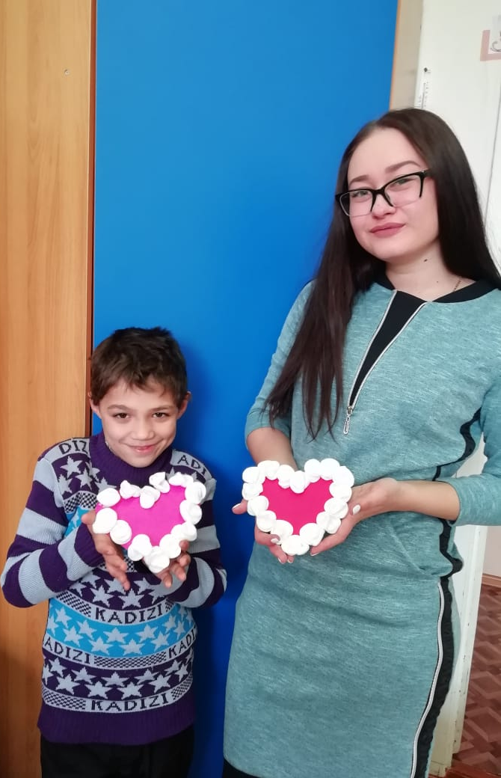
«В кругу друзей» социальный проект по наставничеству детей с инвалидностью и детей с ограниченными возможностями здоровья
Цель:
– Формирование эмоционально значимых стабильных отношений в жизни ребёнка, направленных на повышение уровня адаптации и интеграции в современное общество
Задачи:
– организовать психолого – педагогическую подготовку наставников для сопровождения детей - инвалидов и детей с ограниченными возможностями здоровья;
– сформировать пары «ребёнок - наставник», направленные на создание условий для расширения жизненного опыта и пространства ребёнка - инвалида;
– содействовать повышению жизненного потенциала ребёнка через приобретение нового личного опыта и освоению новых знаний, умений и навыков;
– привлекать семьи к сотрудничеству с наставниками и специалистами учреждений;
– развивать волонтёрскую деятельность, направленную на организацию совместных мероприятий по наиболее значимым для детей и семей, их воспитывающих направлениям;
– способствовать улучшению функционирования семьи и её интеграции в социум.
Notes:
6

Slide 7
Нормативные документы, обеспечивающие реализацию проекта
Приказ от 09.01.2018 г. № 08 – А «О назначении лиц, ответственных за целевое расходование средств гранта по проекту «В кругу друзей»;
Приказ от 25.01.2018 г. № 59 – А «О создании рабочей группы по реализации проекта «В кругу друзей»;
Приказ от 09.04. 2018 г. № 112 – А «О реализации в учреждении социального проекта по наставничеству «В кругу друзей» совместно с Фондом поддержки детей, находящихся в трудной жизненной ситуации»
–Приказ от 16.08.2018 г. № 241 –А «Об утверждении нормативных документов» с целью реализации проекта по наставничеству «В кругу друзей»;
Приказ от 10.10.2018 г. № 293/1 – А «Об утверждении дополнительных программно – нормативных документов по проекту наставничества «В кругу друзей»;
Положение о наставничестве наставнике;
Программа подготовки наставников «В кругу друзей»;
Программа работы совместного клуба «Навигатор»;
Программа фотостудии «Особый взгляд»;
Программа «Основы компьютерной грамотности»;
Программа проведения социально – ориентированной акции «Выше Радуги»;
План – программа проведения круглого стола «Развитие системы наставничества детей-инвалидов и детей с ограниченными возможностями здоровья»;
План –программа проведения итоговой конференции по результатам реализации проекта «В кругу друзей»
Соглашения о сотрудничестве в рамках проекта

Slide 8
Характеристика целевой группы проекта

Slide 9
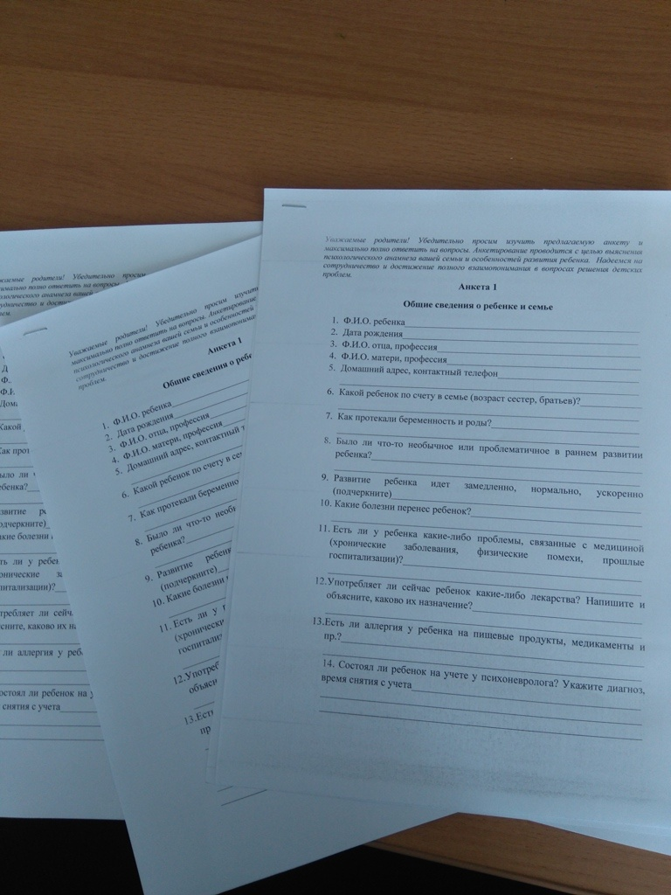
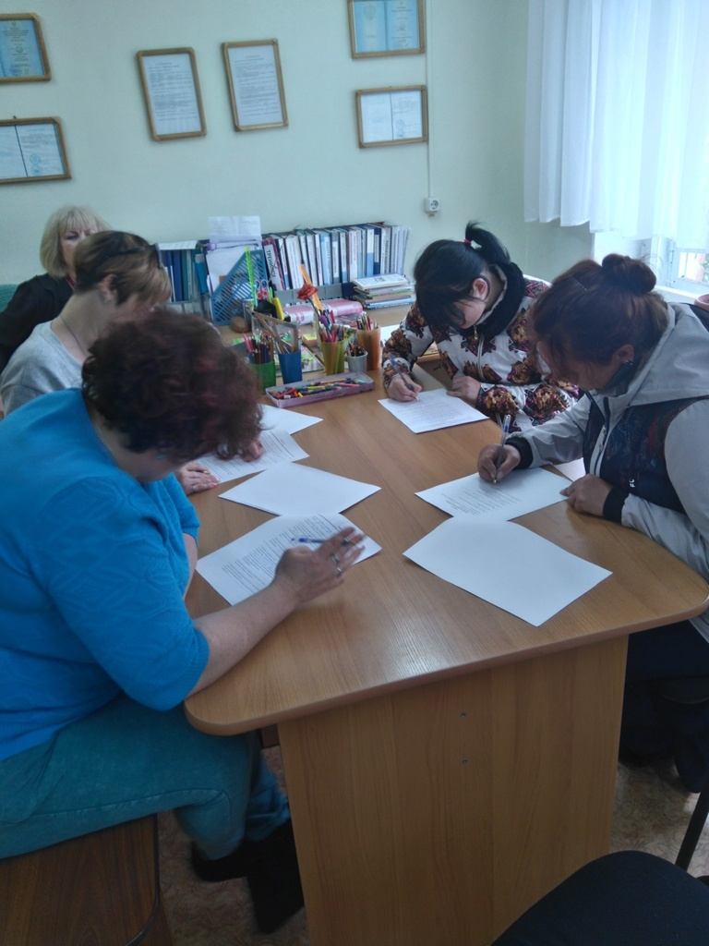
Изучение запроса родителей
Notes:
9

Slide 10
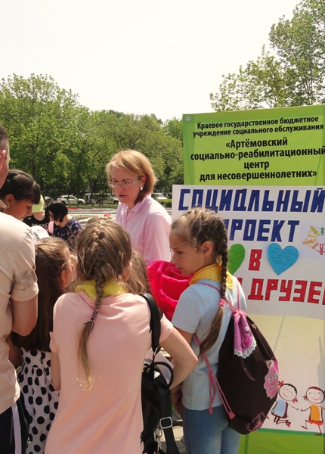
Информационная кампания по привлечению волонтёров
1) Для представителей местной администрации, специалистов Отдела культуры, туризма и молодёжной политике г. Артёма – совещание с презентацией проекта; участие в фестивале волонтёрского движения;
2) Для общественности, учреждений – 3 городских массовых мероприятия (День Семьи, День Защиты детей, День Знаний);
3) Для специалистов образования и органов социальной защиты – круглый стол; на диалоговой площадке краевого семинара; в рамках обучающей программы совместно с ВГУЭС
4) Распространение информационных материалов среди населения;
5) Проведение анкетирования среди волонтёров;
6) Социальный видеоролик «Лучик света» по наставничеству в телеэфире;
7) Публикации материалов в средствах массовой информации.
8) Выступление на телеэфире.

Slide 11
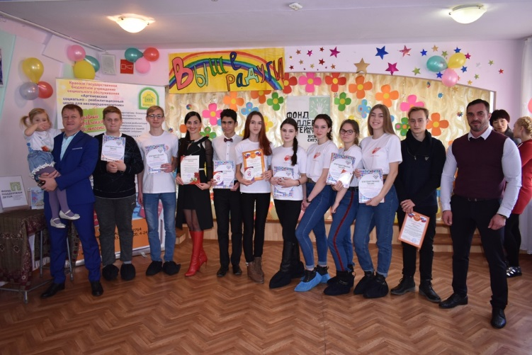
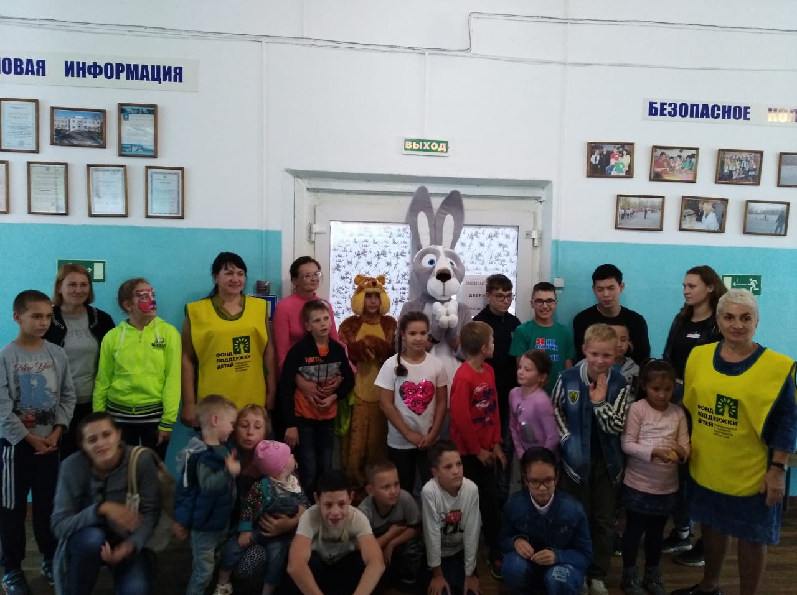
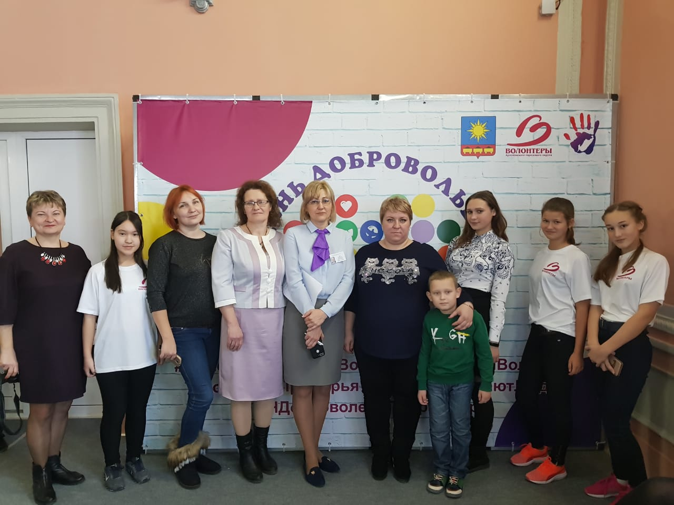
Общественная организация «Союз многодетных семей» г. Артём
Волонтёрское движение «Открытые сердца», Фокинский городской округ
Партизанское отделение регионального отделения Всероссийского
общественного движения «Матери России»
Notes:
11

Slide 12
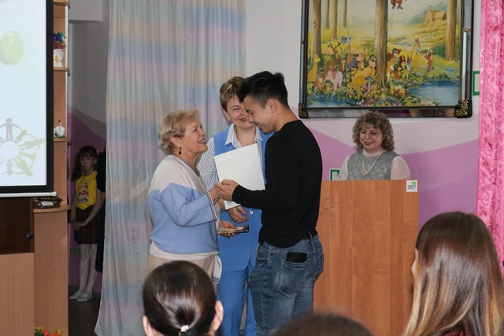
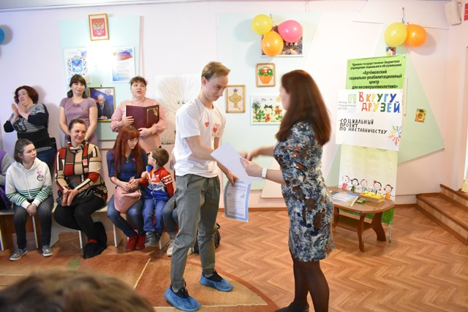
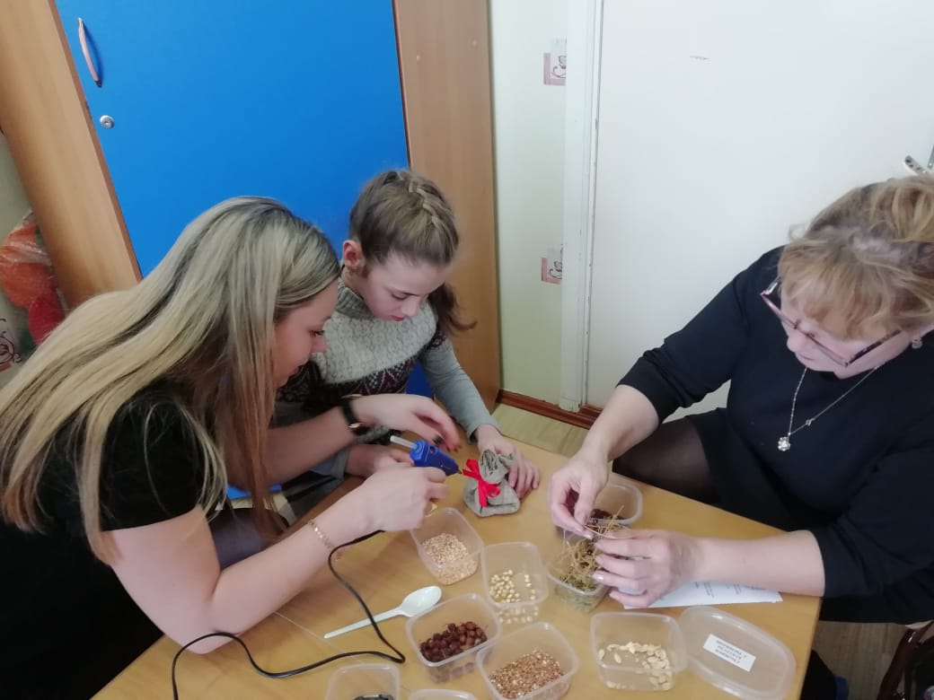
Наставники из волонтёров
Волонтёр состоится только в том случае,
если он хочет быть волонтёром.
Волонтёров по принуждению не бывает.

Slide 13
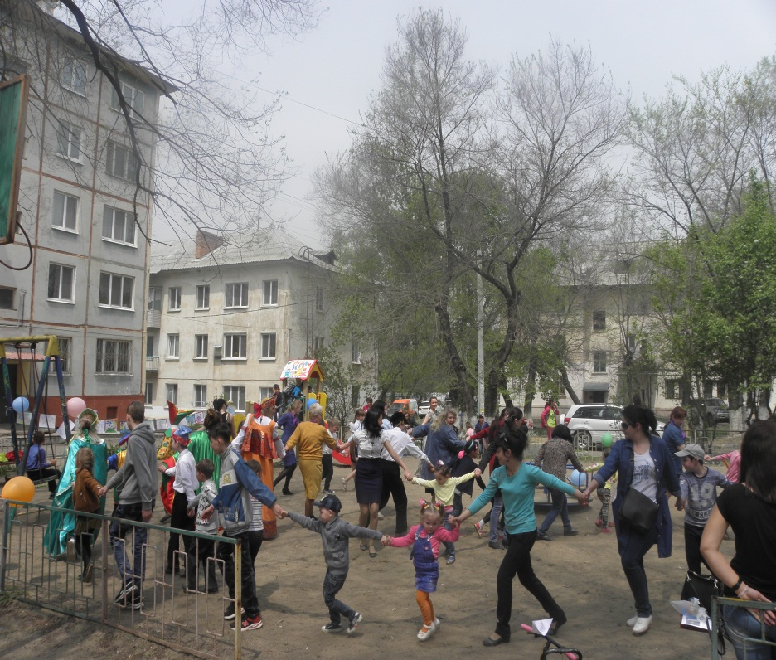
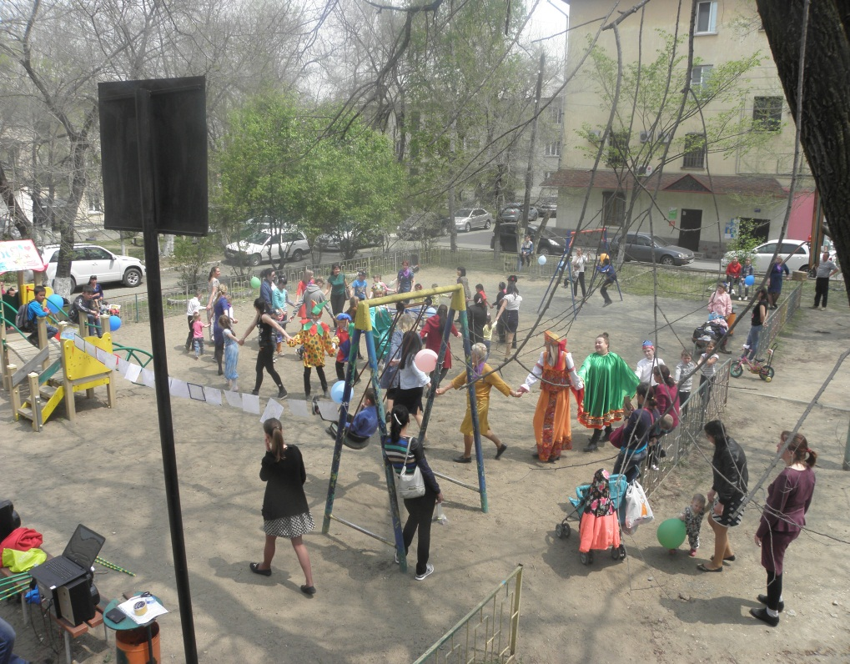
«В кругу друзей »
игровая программа с целью знакомства будущих участников проекта
Notes:
13

Slide 14
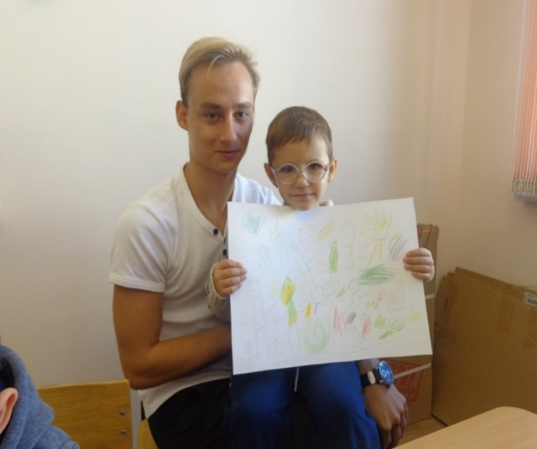
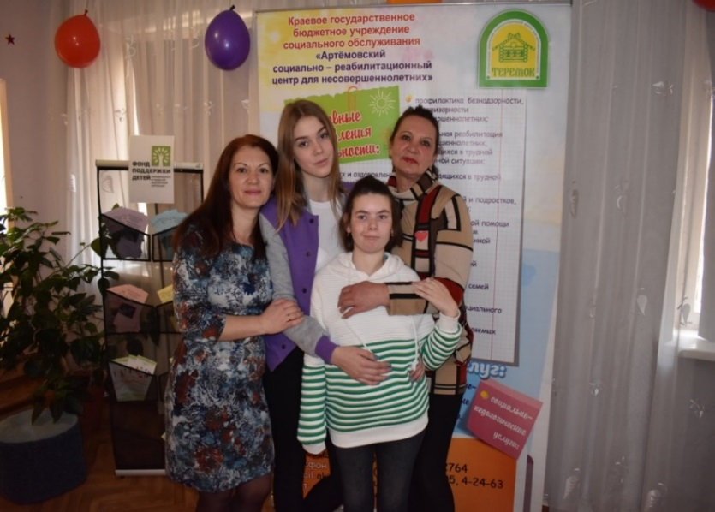
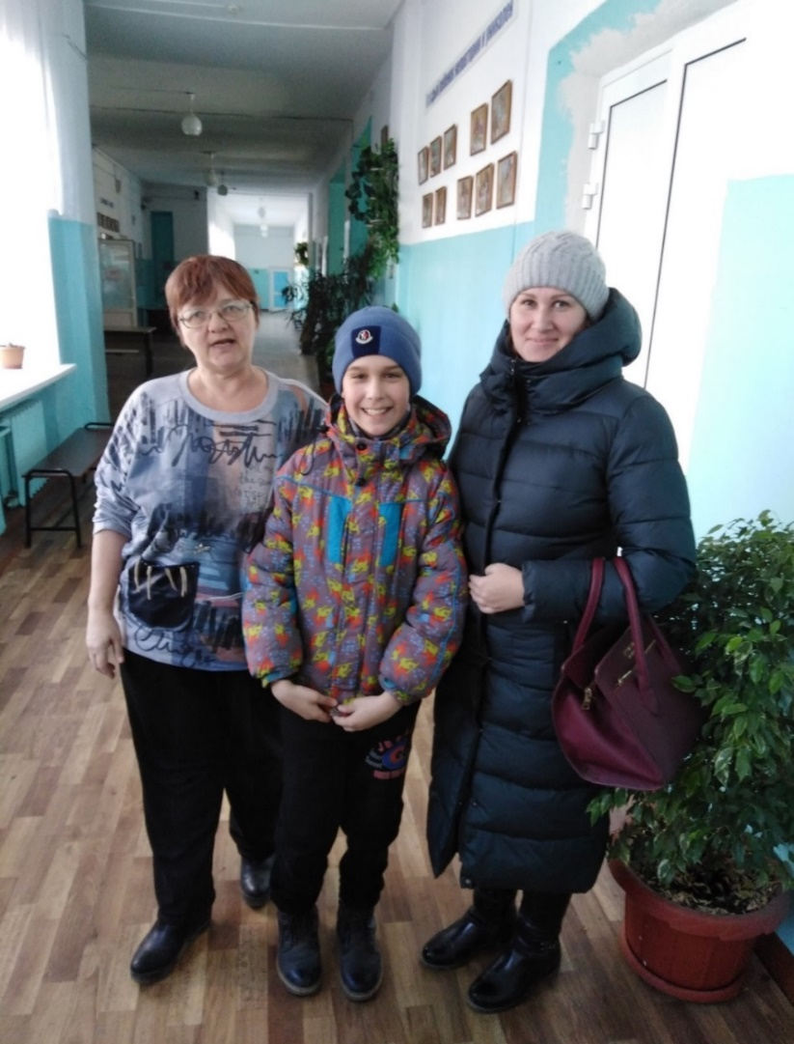
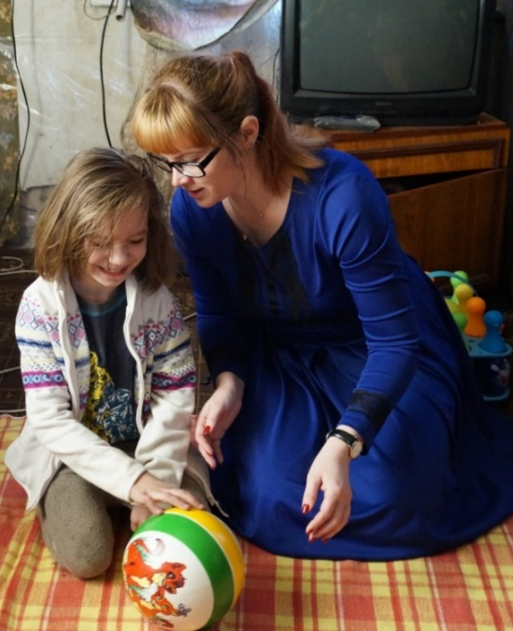
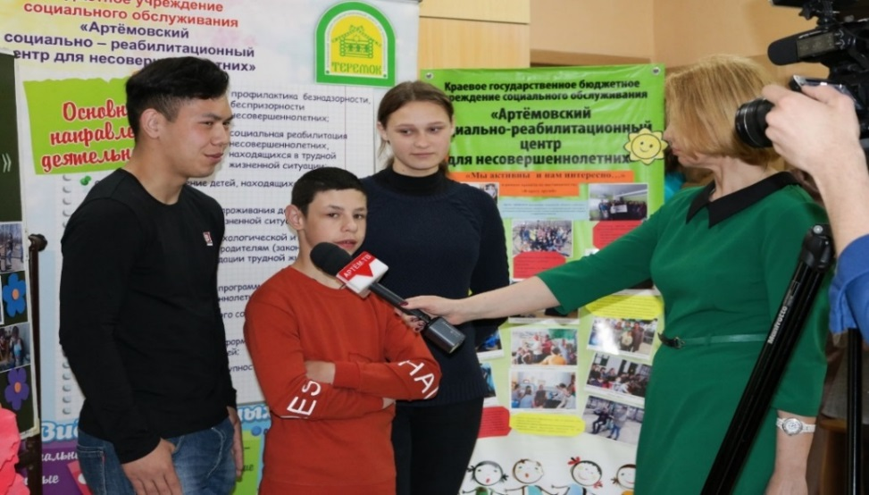
Пары «Ребёнок – наставник»
Notes:
14

Slide 15


Основные мероприятия проекта
Программная деятельность в рамках проекта
Программа подготовки наставников
Создание и деятельность клуба «Навигатор»
Организация и проведение занятий по освоению компьютерной грамотности
Создание и деятельность Фотостудии «Особый взгляд»
Организация спортивно-игрового досуга «Жизнь в движении»
Информационно-методическая деятельность в рамках проекта
Информационное сопровождение о ходе и результатах Проекта
«Развитие системы наставничества» - круглый стол с представителями общества инвалидов, общественных организаций, родительских сообществ
«Не рядом, а Вместе» -оформление портфолио личных и совместных достижений
Подготовка и информационно-методических изданий
«В кругу друзей» - проведение итоговой конференции по распространению инновационного опыта наставничества детей-инвалидов и детей с ограниченными возможностями здоровья
Событийные мероприятия проекта
«Семейный экран» – культурная экскурсия в городской кинотеатр
«Дети одного солнца» - городское празднично – игровое мероприятие с привлечением ресурсов НКО
«Друзья наши меньшие» – совместная экскурсия в зоопарк
Проведение социальной акции «Выше радуги»

Slide 16
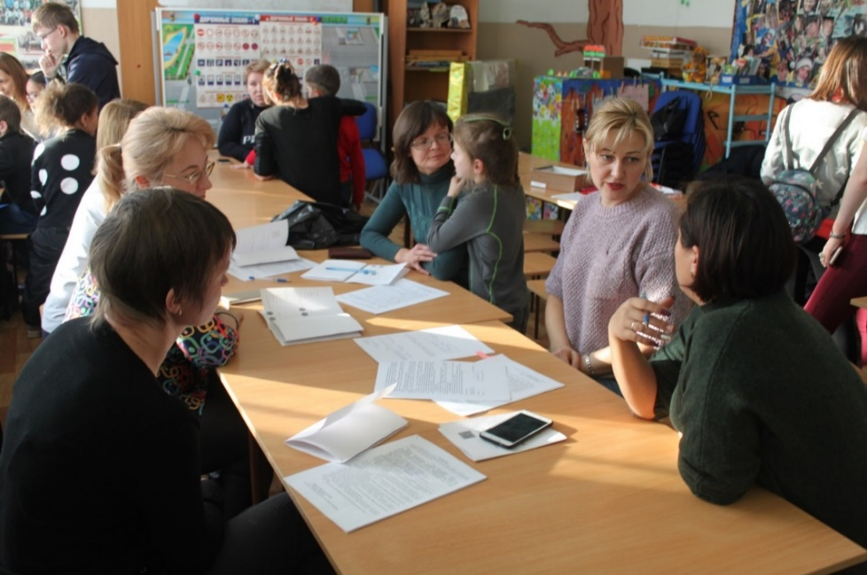
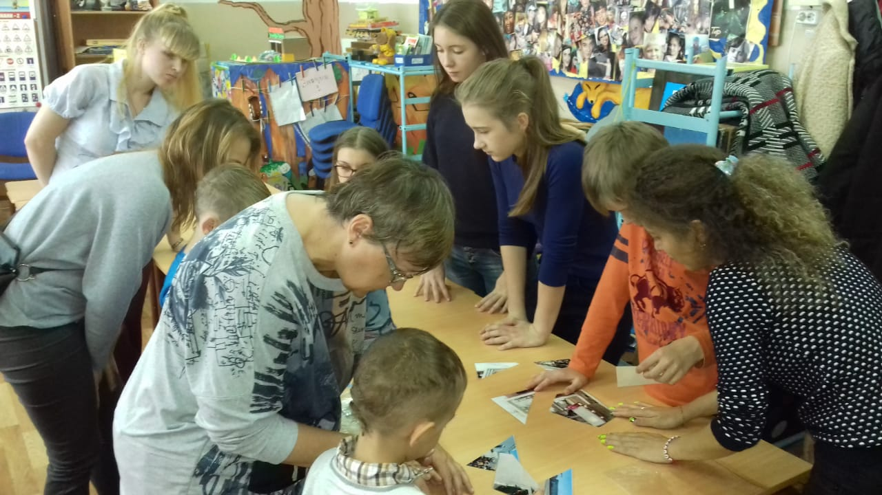
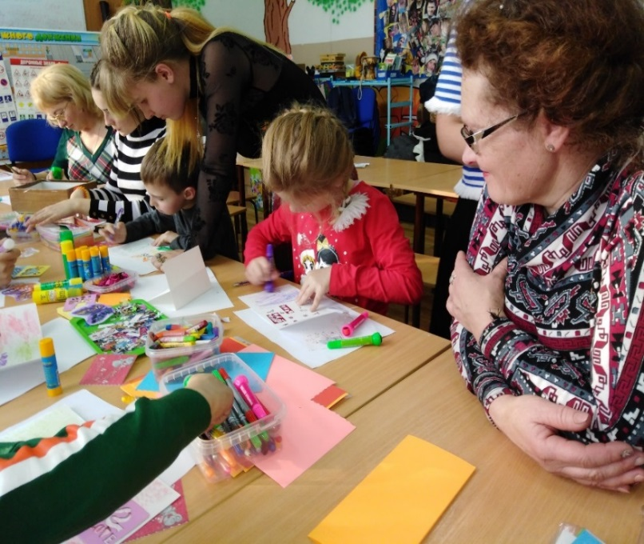
Деятельность клуба «Навигатор»
В рамках деятельности клуба проходили тренинги, интерактивные площадки, мастер-классы, встречи со специалистами в целях освоения родителями науки семейного благополучия и ответственного воспитания детей, информационно-просветительские лектории, в том числе с приглашением специалистов из других ведомств и организаций
Notes:
16

Slide 17
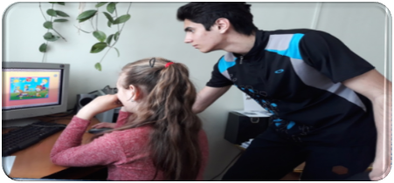
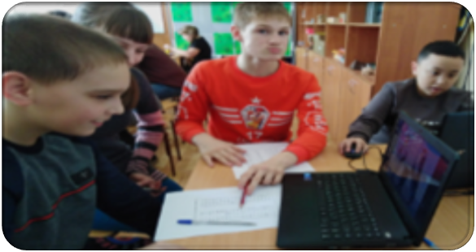
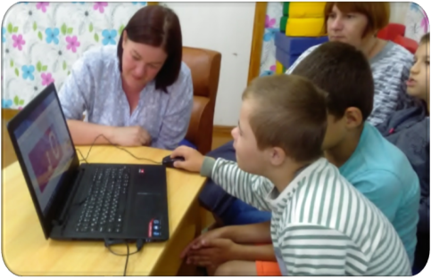
«Освоение компьютерной грамотности»
Занятия по освоению компьютерной грамотности существенно расширяет возможности развития детей, способствуют социальной адаптации ребенка в современном информационном мире
Основные задачи: развитие познавательных интересов, интеллектуальных и творческих способностей путем освоения и использования методов информатики и средств ИКТ
Выработка навыков применения средств ИКТ в повседневной жизни.

Slide 18
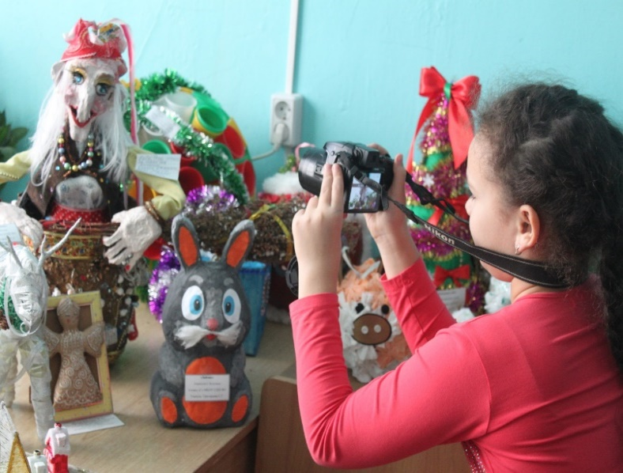

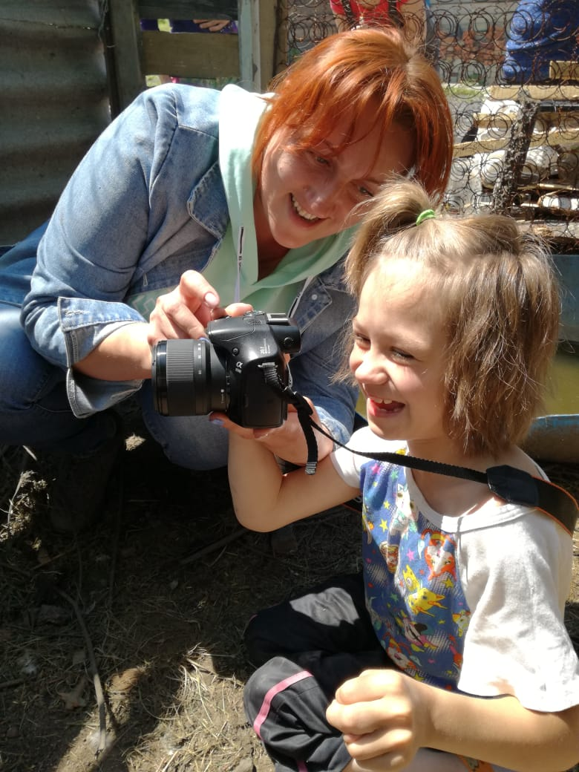

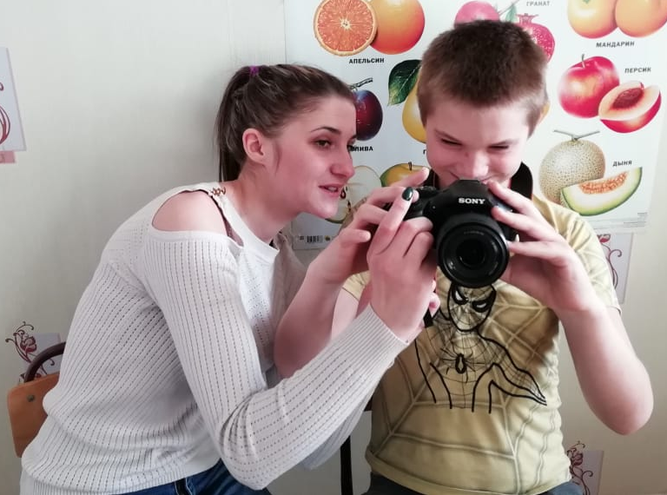
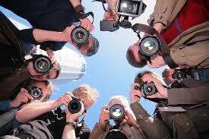
Фотостудия «Особый взгляд»
Расширение кругозора
Развитие художественного вкуса
Повышение самооценки.
Обучение основным видам фотосъёмки: пейзажной, репортажной, портретной.
Знакомство с творчеством местных фотохудожников. «Особый взгляд» –итоговая фотовыставка.

Slide 19
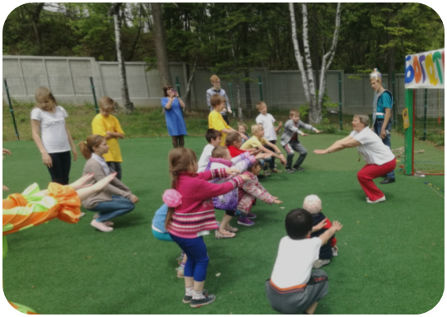
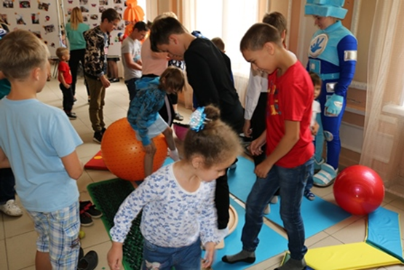
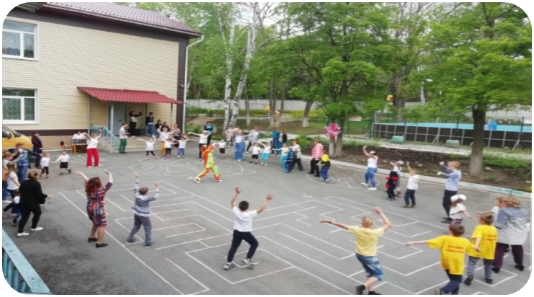
«Жизнь в движении»
организация спортивно – игрового досуга
Укрепление здоровья и организация активного досуга детей
Расширение социальных связей и формирование навыков здорового образа жизни
Комплексный характер воздействия содействует успешной социальной адаптации.

Slide 20
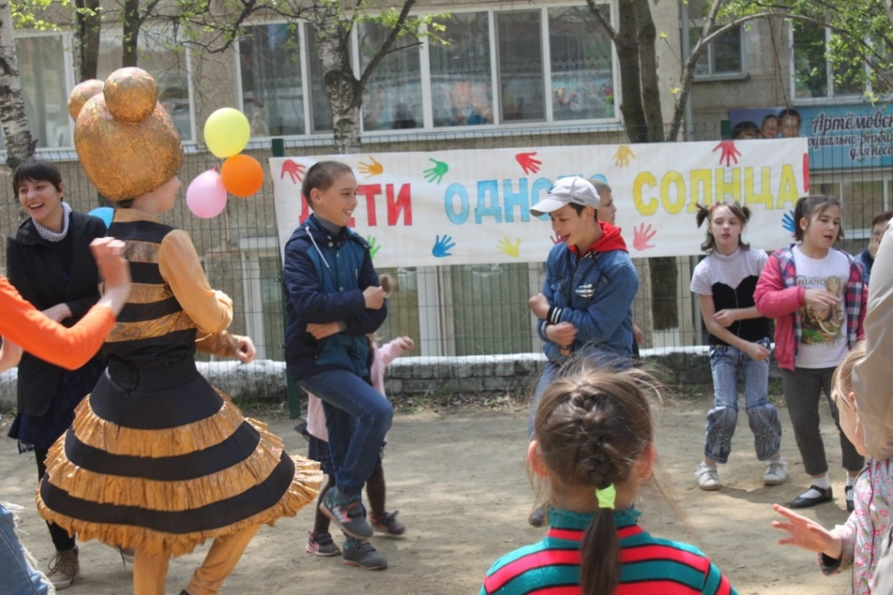
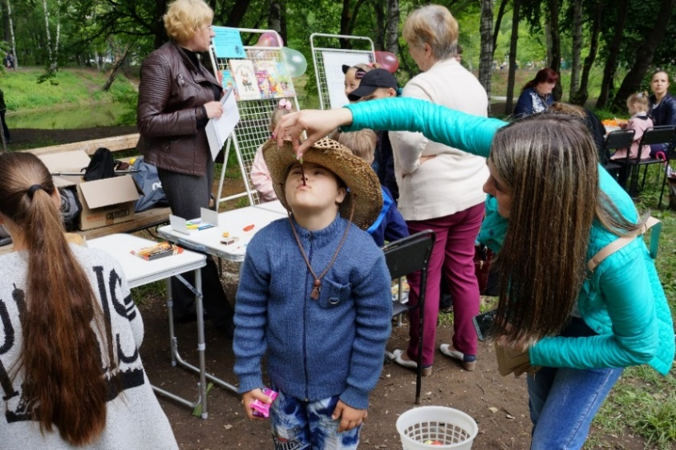
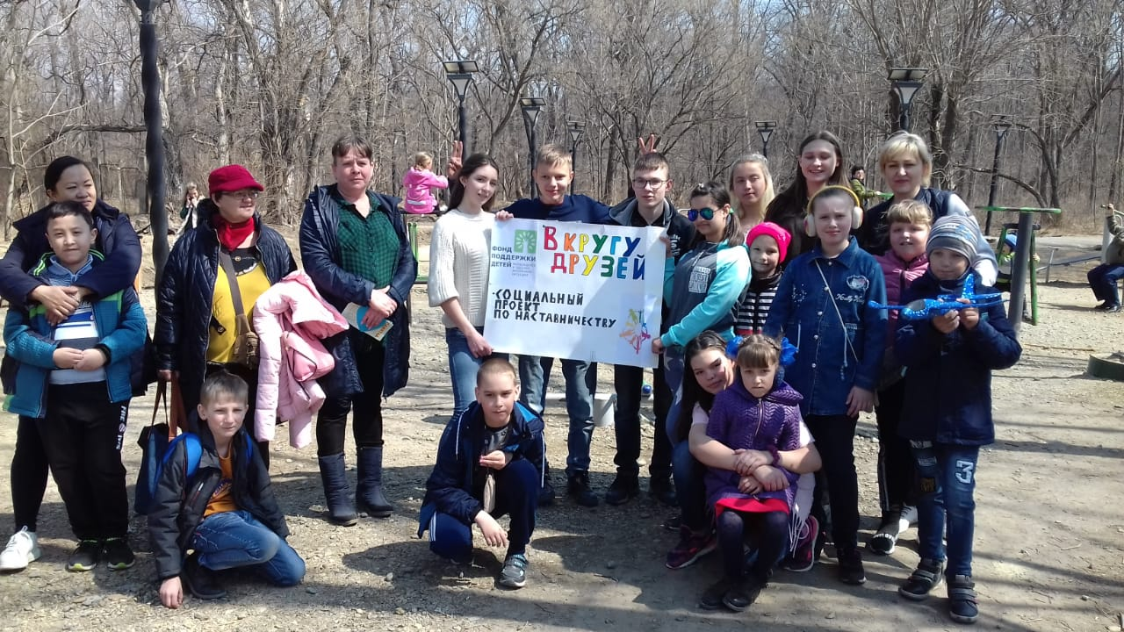
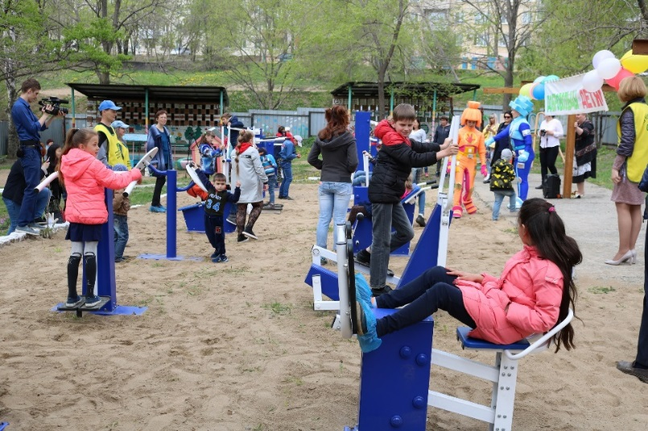
«Дети одного солнца»
празднично – игровое мероприятие
Notes:
20

Slide 21
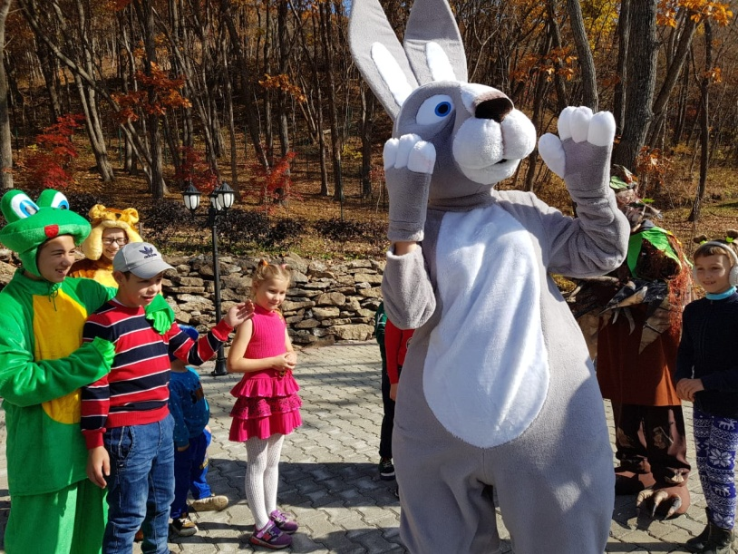
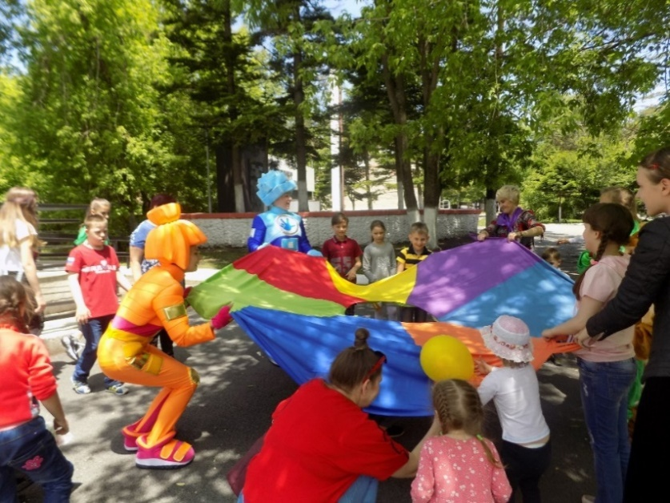
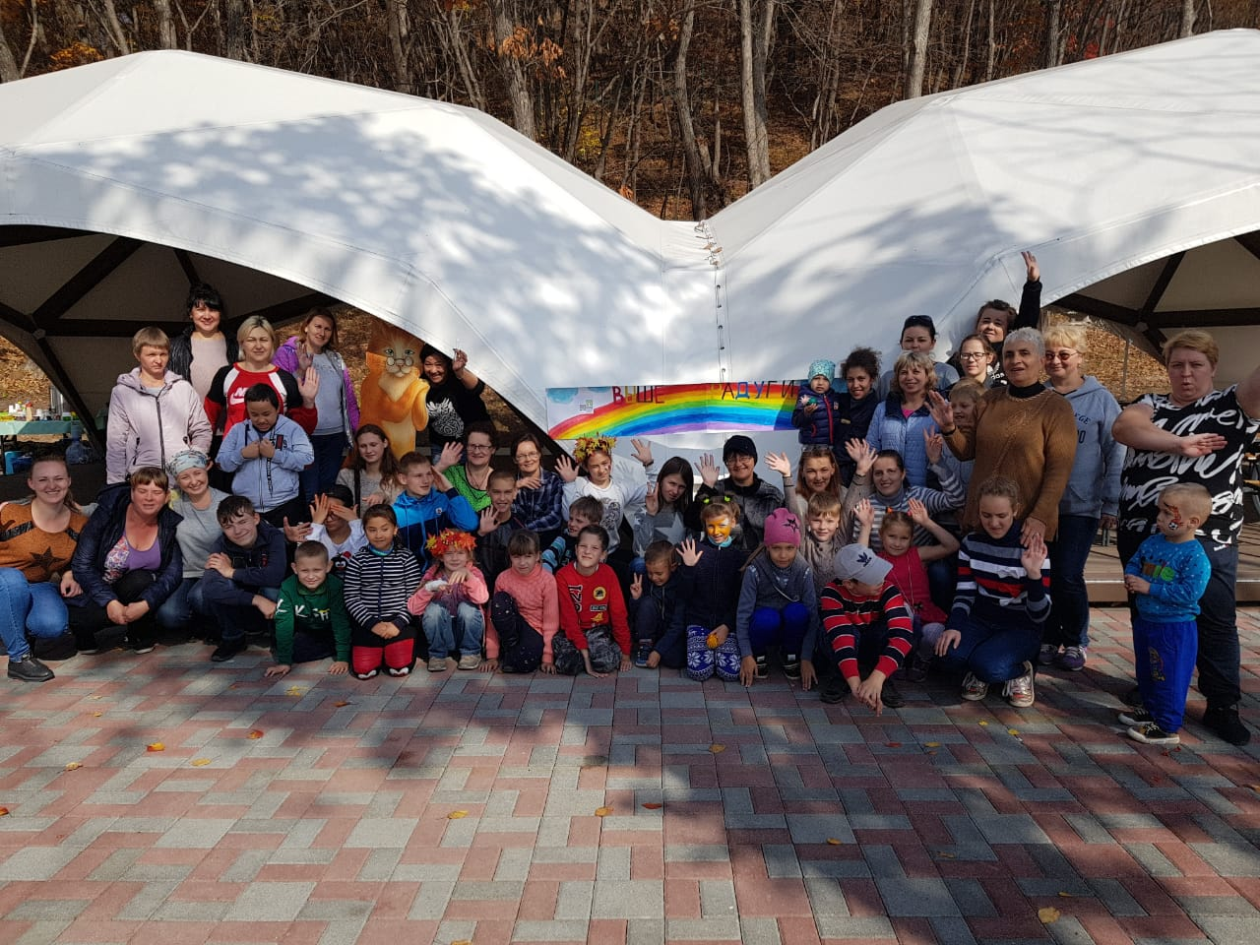
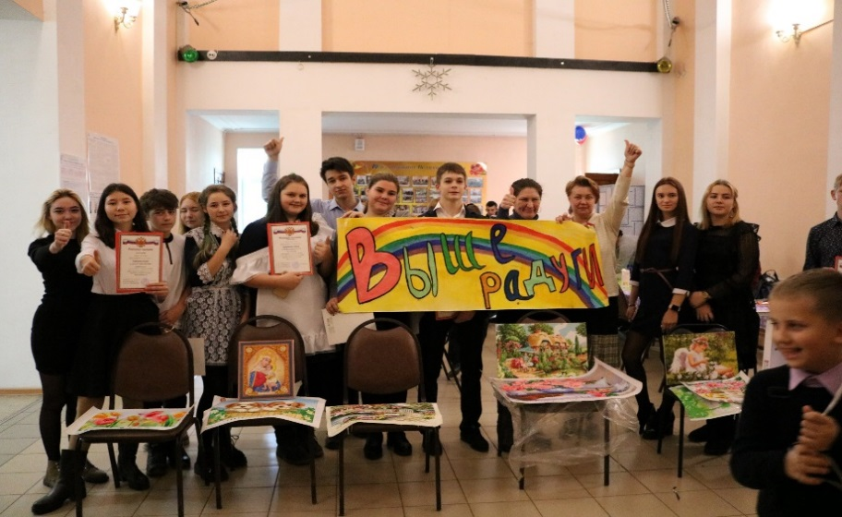
«Выше Радуги»
социально – ориентированная акция с привлечением ресурсов общественных организаций и НКО
Notes:
21

Slide 22
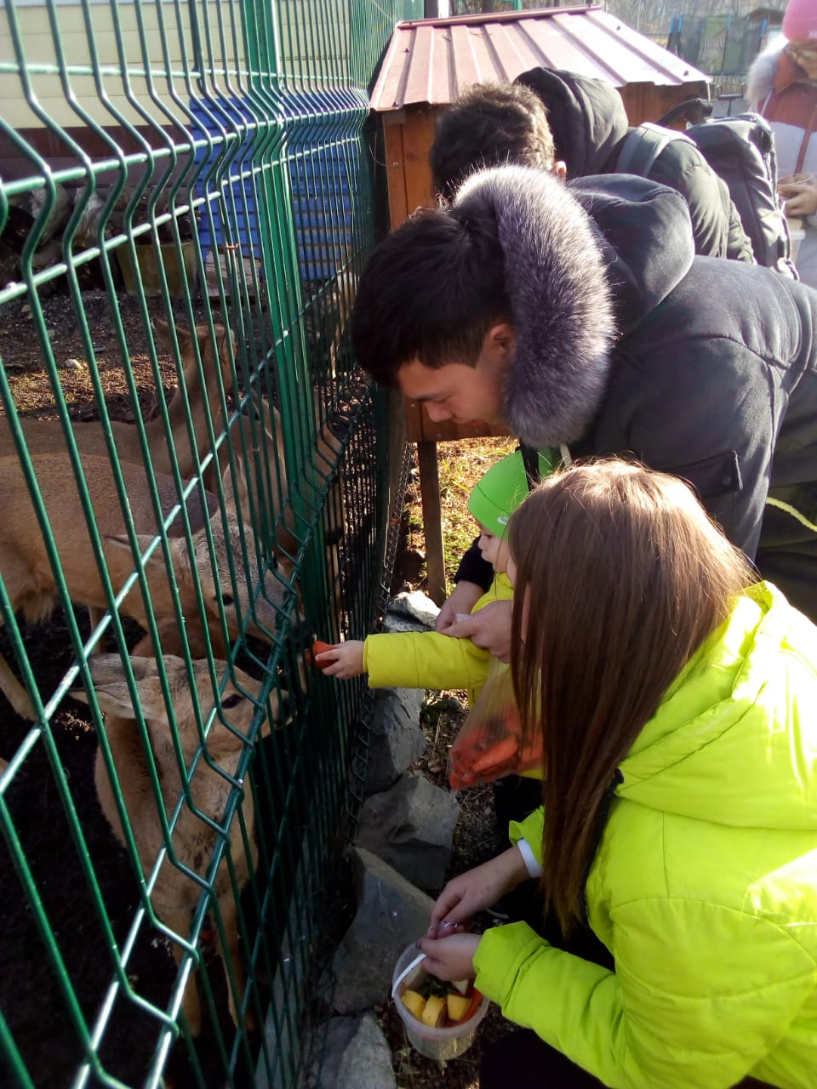
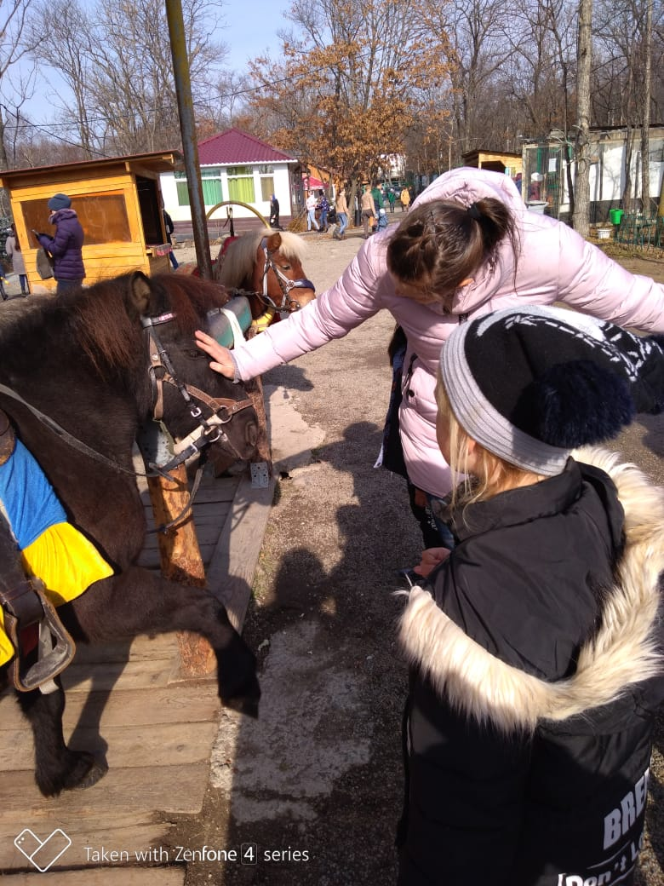
Проведение экскурсионных мероприятий – развитие коммуникативных навыков, укрепление взаимоотношений участников проекта, формирование адекватного
отношения к реальной жизни.

Slide 23
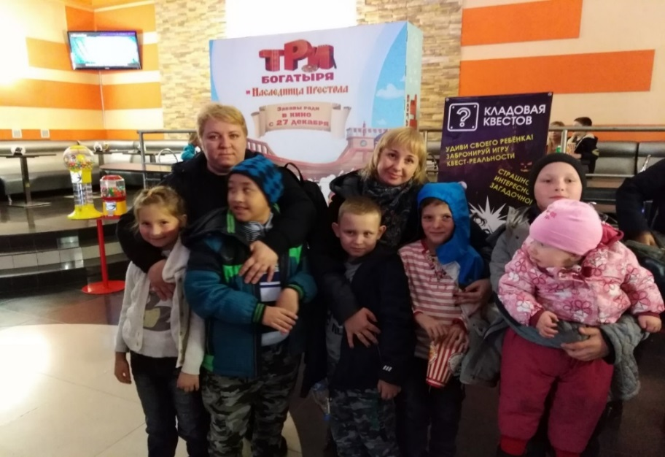
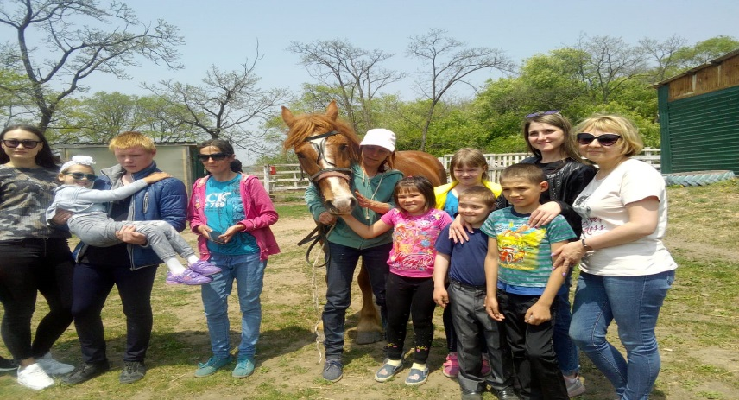
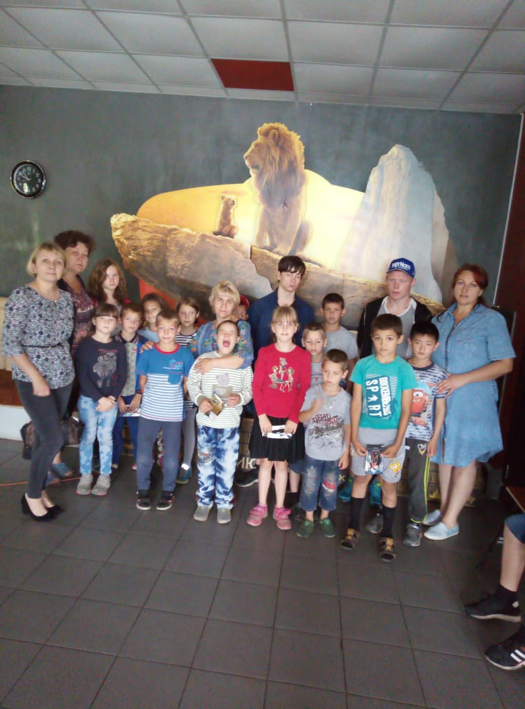
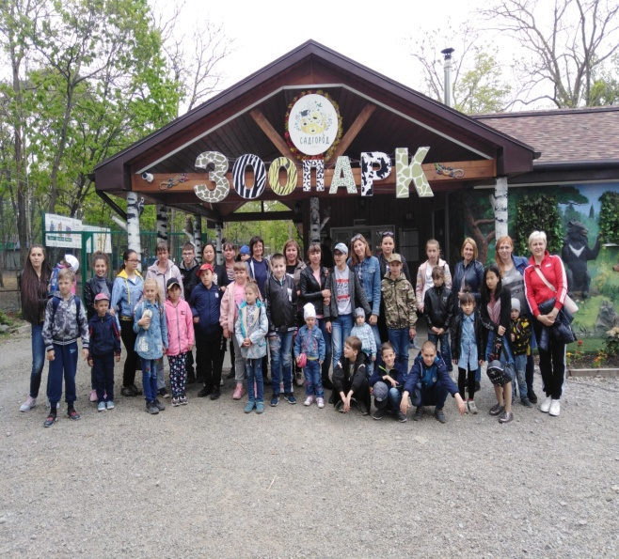
Кинотеатр «Шахтёр», ДК «Восход», зоопарк г. Владивосток
Notes:
23

Slide 24
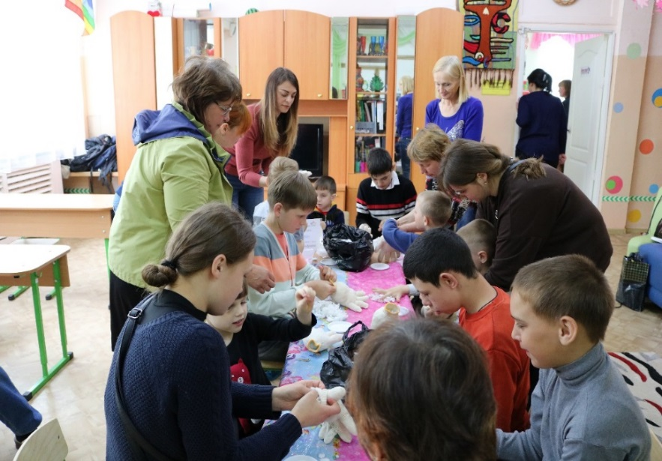
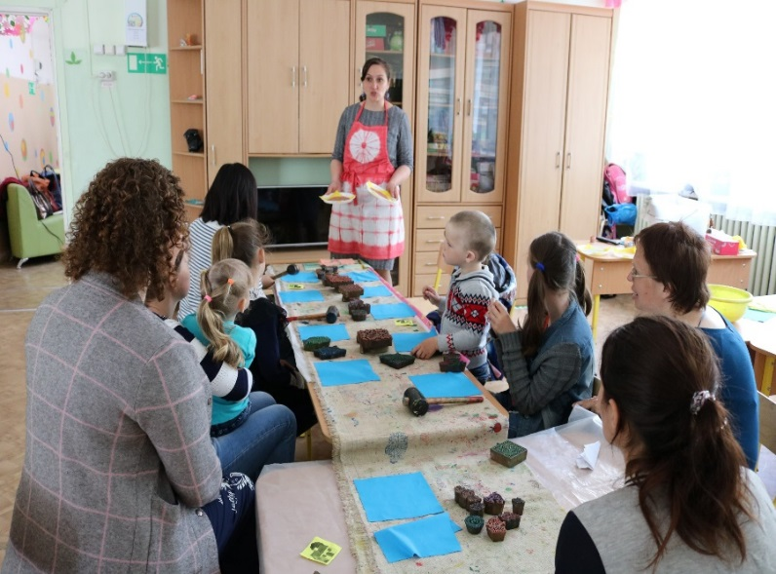
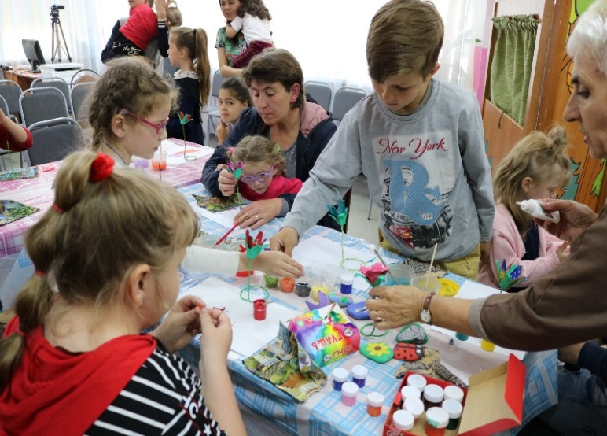
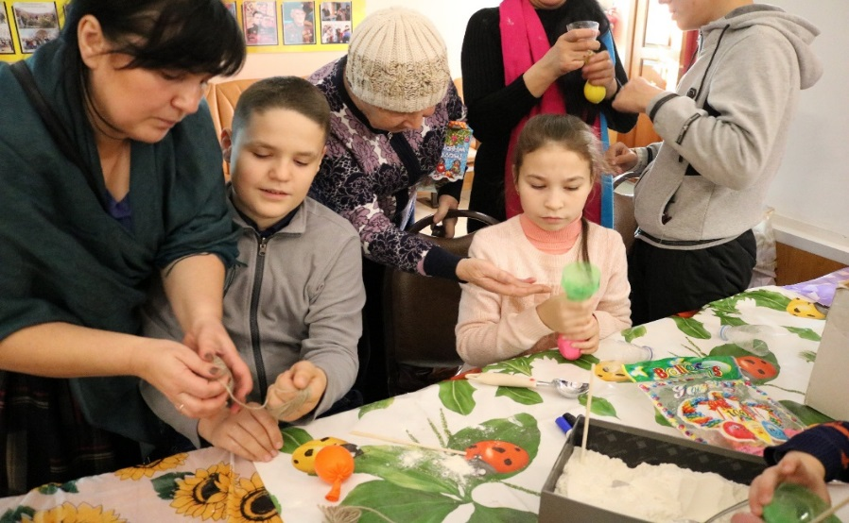
Творческие мастерские
Работа с камнем, печать на текстиле, декорирование тканью
Notes:
24

Slide 25
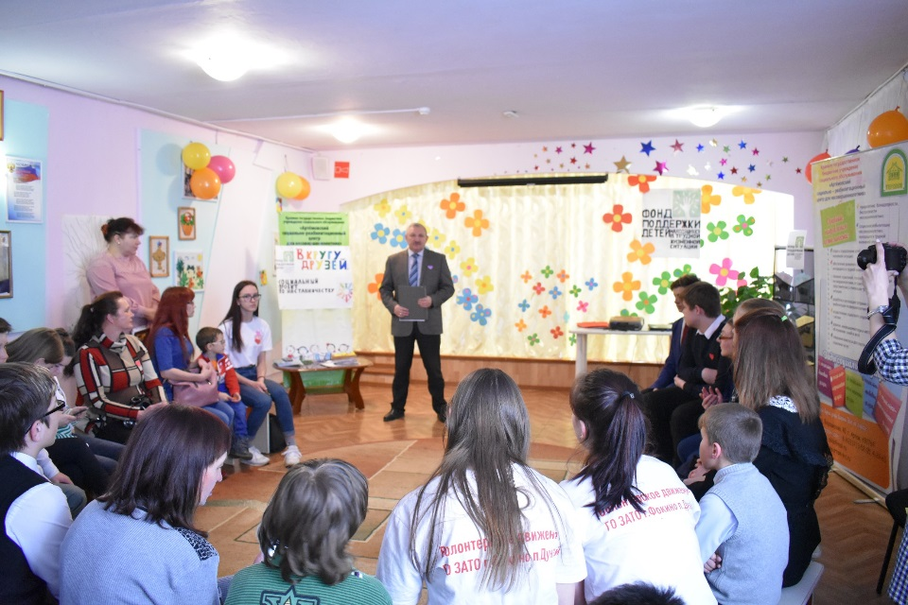



«Развитие системы наставничества» – круглый стол
Цели работы «круглого стола»
- изучение проблем, возникающих в процессе внедрения технологии наставничества для детей с ограниченными возможностями здоровья;
- выработка методических рекомендаций и единой стратегии действия в рамках реализуемого проекта.
Notes:
25

Slide 26


Итоговая конференция по распространению инновационного опыта наставничества детей-инвалидов и детей с ограниченными возможностями здоровья по результатам реализации социального проекта «В кругу друзей»
Цель конференции – распространение опыта внедрения социальной практики наставничества, демонстрации и поддержки ценностей семьи, ответственного родительства, добровольчества и наставничества.
Дискуссия, развернувшаяся в рамках конференции, позволила выявить активное отношение общественности к острым социальным проблемам, признания необходимости создавать условия для доброжелательного общения и взаимодействия, включение ребёнка в систему общественных отношений с целью изменения социальной ситуации развития ребёнка-инвалида.

Slide 27


Итоговая конференция по распространению инновационного опыта наставничества детей-инвалидов и детей с ограниченными возможностями здоровья по результатам реализации социального проекта «В кругу друзей»
В рамках конференции проведены торжественно –пленарное заседание, общественная гостиная, презентационные и консультационные площадки, выставки, Галерея мастер –классов, круглый стол, дискуссионная площадка
По итогам конференции принята Резолюция, в которой обозначены основные направления работы в сфере поддержки семей, воспитывающих детей с особыми потребностями и необходимости популяризации формы индивидуального наставнечества

Slide 28



Трансляция опыта
Опыт реализации проекта представлен:
На I съезде работников сферы социальной защиты Приморского края «Социальные инновации: стратегия и перспективы развития», 2018 г.
На мастер - школе «Комплексный подход в обеспечении благополучия ребёнка», организованной Благотворительным фондом Елены и Геннадия Тимченко. Мастер – школа проводилась для организаций сферы защиты детства Дальнего Востока и Сибири, 2019 г.
Всероссийских журналов «Социальная работа» (2019 г.), «Социальная защита» (2020 г.), «Социальное обслуживание» (2020 г.).
Notes:
28

Slide 29


Качественные результаты - детей целевой группы
Улучшился внутренний психологический комфорт ребёнка и семьи, сформированы и получили развитие доверительные отношения пар «ребёнок –наставник»;
У детей сформировано желание воспользоваться помощью, предоставляемой наставниками, в различных её проявлениях – в познании, в общении, в посещении незнакомых мест, решении возникающих проблем;
Получили развитие позитивные эмоции, дети познакомились с навыками саморегуляции, которые помогут им адекватно относиться к изменяющимся жизненным реалиям;
Значительно расширился кругозор социального общения, получили развитие навыки социальной коммуникации;
Получили развитие навыки работы с современным информационным оборудованием, что способствовало расширению представлений об окружающем мире, изучению возможностей личностного роста;
Познакомились с новым для себя средством социальной коммуникации (фотографирование), которое даёт возможность общения через социальные сети;
Повысилась самооценка, расширился личностный и творческий потенциал через активное участие в разноплановых мероприятиях проекта;
Приняли участие в здоровьесберегающих мероприятиях, познакомились с новыми формами активного досуга;
Преодолён барьер в общении с незнакомыми людьми, в том числе и благодаря участию в мероприятиях, имеющих массовый характер.

Slide 30

Качественные результаты -родителей детей целевой группы
Повысился уровень знаний о состоянии развития и здоровья детей-инвалидов и детей с ограниченными возможностями здоровья, реальных возможностях и механизмах их адаптации в обществе;
Преодоление родителями искаженного восприятия окружающих и себя в связи с негативными переживаниями; разобщенности с другими членами семьи, ближайшего социального окружения, дезадаптивного защитного поведения;
Снизился барьер перед посещением публичных мест, выработались позитивные установки как по отношению как к самим к себе, так и к своему ребенку;
По результатам опроса все 30 семей отметили улучшение в социальной адаптации своих детей, все родители удовлетворены результатами участия в проекте.

Slide 31



Социальное партнёрство
Союз многодетных семей Г. Артём;
Волонтёрская организация «Открытые сердца»
Общество с ограниченной ответственностью «Культурно – образовательный
центр г. Артёма»;
Региональное отделение общественного всероссийского движения «Матери
России»;
Муниципальное казённое учреждением культуры, туризма и
молодёжной политики администрации Артёмовского городского округа;
Зоопарк г. Владивосток
Фермерское хозяйство «Конеферма с. Кневичи»;
Некоммерческое партнёрство «Спортивный клуб Атлет»;
Мастерская народных промыслов «Истоки»;
Мастерская по резьбе по дереву «Волшебная древесина»;
Художественная мастерская «ROK-ART»;
Молодёжная организация «Союз Молодёжи г. Артёма»;
Школьная волонтёрская организация «Твори Добро»;
Общественная экологическая детско – юношеская организация «Радуга» г. Артема;
Муниципальное казенное учреждение культуры «Централизованная библиотечная
система» Артемовского городского округа;
Муниципальное бюджетное учреждение Дом культуры «Восход» Фокинского
городского округа и др.

Slide 32

КГБУСО «Артёмовский СРЦН»
тел. 8(42337) 3-52-05
akids@mail.ru, www.artem-src.ru

